Slide 1



Lempel-Ziv-Storer-Zymanski
LZSS
Bobby Widiya D.E.P 201344005
Iswatun Hasanah 201344017
Vanya Annisa Maharani 201344032

Slide 2

Pendahuluan
Salah satu metode yang dapat dipakai untuk mengkompresi ukuran file adalah dengan metode LZSS (Lempel Ziv-Storer-Szysmanski) yang bekerja berdasarkan penempatan karakter pada dictionary yang menggunakan simbol baru untuk menggantikan string data
Algoritma LZSS (Lempel-Ziv-Storer-Szymanski) merupakan perubahan dari algoritma LZ77 oleh James Storer dan Thomas Szymanski pada tahun 1982.
LZSS bertujuan untuk mengganti string simbol dengan suatu referensi dari suatu lokasi dictionary yang mempunyai string yang sama.

Slide 3


LZSS
Output LZSS terdiri dari sebuah literal byte atau pasangan (position, length) sebagai representasi string input yang telah menjadi referensi dari lokasi dictionary dengan string yang sama.
Variabel Kompresi LZSS
Position : letak string yang sama pada dictionary
Length : Panjang string yang sama
Look ahead : batas membandingkan string

Slide 4
Menentukan Kompresi LZSS
Langkah-Langkah kompresi LZSS
Menentukan look ahead
Membandingkan symbol pada look ahead dengan dictionary
Jika tidak ada yang cocok dengan dictionary simpan symbol tanpa diubah
Gantikan symbol yang cocok dengan pasangan (position, length)
Jika hanya 1 symbol yang sama, maka tidak dikodekan

Slide 5
Contoh Encoding : ABDAABCBDABCCBDA
Look ahead = 6
Position | 0 | 1 | 2 | 3 | 4 | 5 | 6 | 7 | 8 | 9 | 10 | 11 | 12 | 13 | 14 | 15
Simbol | A | B | D | A | A | B | C | B | D | A | B | C | C | B | D | A
output | A | B | D | A | 0,2 |  | C | 1,3 |  |  | 5,2 |  | 6,4
Outputnya :
ABDA(0,2)C(1,3)(5,2)(6,4)
Langkah-Langkah kompresi LZSS
Menentukan look ahead
Membandingkan symbol pada look ahead dengan dictionary
Jika tidak ada yang cocok dengan dictionary simpan symbol tanpa diubah
Gantikan symbol yang cocok dengan pasangan (position, length)
Jika hanya 1 symbol yang sama, maka tidak dikodekan

Slide 6
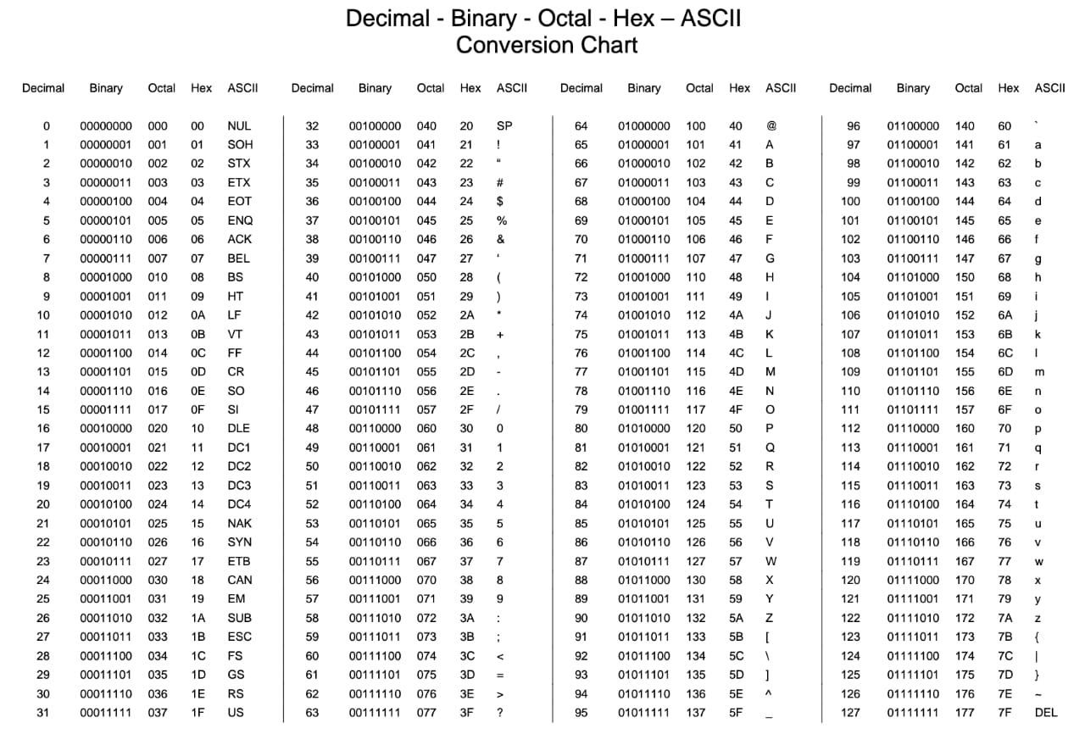
Tabel ASCII

Slide 7

Menentukan Bit Stream
Dari contoh encoding sebelumnya diketahui nilai position adalah 15 (dengan biner 1111). Maka maksimal panjang bit biner untuk merepresentasi position pada output adalah 4 bit. Maka p = 4
Diketahui juga look ahead adalah 6, maka maksimal panjang string yang sama adalah 6 (dengan biner 110). Maka maksimal panjang bit biner untuk merepresentasi length pada output adalah 3 bit. Maka l = 3
Sedangkan symbol yang tidak diubah di representasikan dengan ASCII code.
Untuk membedakan ASCII code dan hasil encoding, beri tanda (flag) 1 untuk awalan ASCII code dan 0 untuk awalan hasil encoding.
Outputnya :
ABDA(0,2)C(1,3)(5,2)(6,4)
Bit stream :
10100000110100001010100010010100000100000010101000011000010110010101000110100

Slide 8
Decode : 101000001101000010101000100101000001
00000010101000011000010110010101000110100
Look ahead nya : 6
Search Buffer | Next Codeword | Next Symbol
 | 101000001 = A 101000010 = B 101000100 = D 101000001 = A | ABDA
ABDA | 00000010 = (0,2) | AB
ABDAAB | 101000011 = C | C
ABDAABC | 00001011 =(1,3) | BDA
ABDAABCBDA | 00101010 =(5,2) | BC
ABDAABCBDABC | 00110100 =(6,4) | CBDA
ABDAABCBDAABCCBDA
Output : ABDAABCBDAABCCBDA
Langkah-Langkah dekompresi LZSS
Lihat flag apakah 1 atau 0.
Jika 1 maka baca 8 bit berikutnya sebagai ASCII code.
Jika 0 maka baca p bit setelahnya kemudian l bit setelahnya. Pasangan tersebut adalah next codeword.
Ubah next codeword menjadi next symbol dengan melihat search buffer
Kemudian tambahkan next symbol pada search buffer sebelumnya

Slide 9
Contoh encoding : DIA_AKAN_MAKAN_IKAN
Look ahead = 5
Position | 0 | 1 | 2 | 3 | 4 | 5 | 6 | 7 | 8 | 9 | 10 | 11 | 12 | 13 | 14 | 15 | 16 | 17 | 18
Simbol | D | I | A | _ | A | K | A | N | _ | M | A | K | A | N | _ | I | K | A | N
output | D | I | A | _ | A | K | A | N | _ | M | (4,5) |  |  |  | _ | I | (5,3)
Outputnya :
DIA_AKAN_M(4,5)_I(5,3)
Langkah-Langkah kompresi LZSS
Menentukan look ahead
Membandingkan symbol pada look ahead dengan dictionary
Jika tidak ada yang cocok dengan dictionary simpan symbol tanpa diubah
Gantikan symbol yang cocok dengan pasangan (position, length)
Jika hanya 1 symbol, maka tidak dikodekan

Slide 10

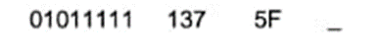
Menentukan Bit Stream
Dari contoh encoding sebelumnya diketahui nilai position adalah 18 (dengan biner 10010). Maka maksimal panjang bit biner untuk merepresentasi position pada output adalah 5 bit. Maka p = 5
Diketahui juga look ahead adalah 5, maka maksimal panjang string yang sama adalah 5 (dengan biner 101). Maka maksimal panjang bit biner untuk merepresentasi length pada output adalah 3 bit. Maka l = 3
Sedangkan symbol yang tidak diubah di representasikan dengan ASCII code.
Untuk membedakan ASCII code dan hasil encoding, beri tanda (flag) 1 untuk awalan ASCII code dan 0 untuk awalan hasil encoding.
Outputnya :
DIA_AKAN_M(4,5)_I(5,3)
Bit stream :
101000100101001001101000001101011111101000001101001011101000001 101001110101011111101001101000100101101011111101001001000101011

Slide 11
Decode: 101000100101001001101000001101011111101000001101001011101000001 101001110101011111101001101000100101101011111101001001000101011
Look ahead nya : 5
Search Buffer | Next Codeword | Next Symbol
 | 101000100 101001001 101000001 101011111 101000001 101001011 101000001 101001110 101011111 101001101 | DIA_AKAN_M
DIA_AKAN_M | 000100101 = (4,4) | AKAN
DIA_AKAN_MAKAN | 101011111 = _ | _
DIA_AKAN_MAKAN_ | 101001001 = I | I
DIA_AKAN_MAKAN_I | 000101011 = (5,3) | KAN
DIA_AKAN_MAKAN_IKAN
Output : DIA_AKAN_MAKAN_IKAN
Langkah-Langkah dekompresi LZSS
Lihat flag apakah 1 atau 0.
Jika 1 maka baca 8 bit berikutnya sebagai ASCII code.
Jika 0 maka baca p bit setelahnya kemudian l bit setelahnya. Pasangan tersebut adalah next codeword.
Ubah next codeword menjadi next symbol dengan melihat search buffer
Kemudian tambahkan next symbol pada search buffer sebelumnya

Slide 12

Soal
Encoding : ZYWZZYXYWZYXXYWZ, Diketahui look ahead :6. Tentukan Bit stream nya.
1
Buat decoding dari soal nomor 1 dengan look ahead yang sama.
2

Slide 13

Terima kasih!

